Slide 1
SQLServer2005
上机指导
数据库系统原理实验
厦门大学 计算机科学系
助教：张玉斌 934355807
潘冠豪 2801287668

Slide 2
实验内容
实验一 环境介绍与安装使用Sql2019、数据定义
实验二 基本查询语句操作
实验三 数据更新和视图，权限管理
实验四 基于Sql2019的C/S程序开发
实验五 完整性，触发器，索引
实验六 过程语言
大实验 具体内容待定

Slide 3
实验二内容说明
第一部分，查询语句使用
  基本select语句使用
  distinct的使用
  查询条件where、having语句使用
  嵌套查询，in、exists
  聚集函数：max、min、avg、count
  集合运算：union、intersect、except
  排序order by子句
  注意等值连接、左连接、右连接的区别

Slide 4
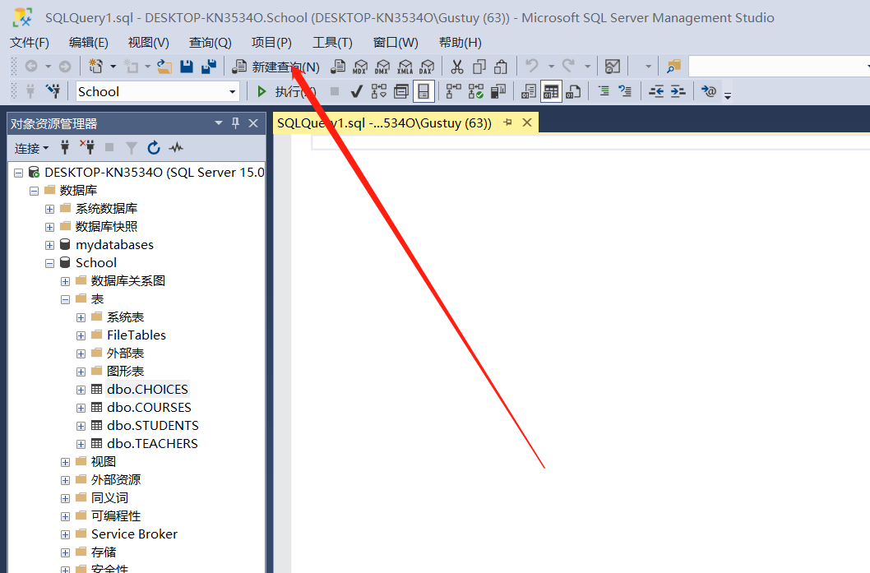
新建查询
选择要进行查询的数据库：use School

Slide 5
实验二内容说明
第二部分，NULL分析
  查询时NULL的处理
  在order by语句中NULL代表的含义
  在group by语句中NULL代表的含义
  再次熟悉聚集函数、嵌套查询
  自己建表、插入数据并查询

Slide 6
成绩评定
1、实验课件的下载和实验报告的提交均在QQ群中进行
2、实验成绩评定标准：每次实验,实验课上检查（50%），实验报告（50%），不交或抄袭均视为0分；
3、每次实验课结束后的一周时间为实验报告提交时间；
3、实验总成绩=平时实验成绩*60%+大实验*40%
4、大实验在第七次实验课时布置

Slide 7
谢谢！

